Slide 1
第四章 函数与模块
第48课 文件操作
《信息学奥赛一本通·编程启蒙 python版》

Slide 2
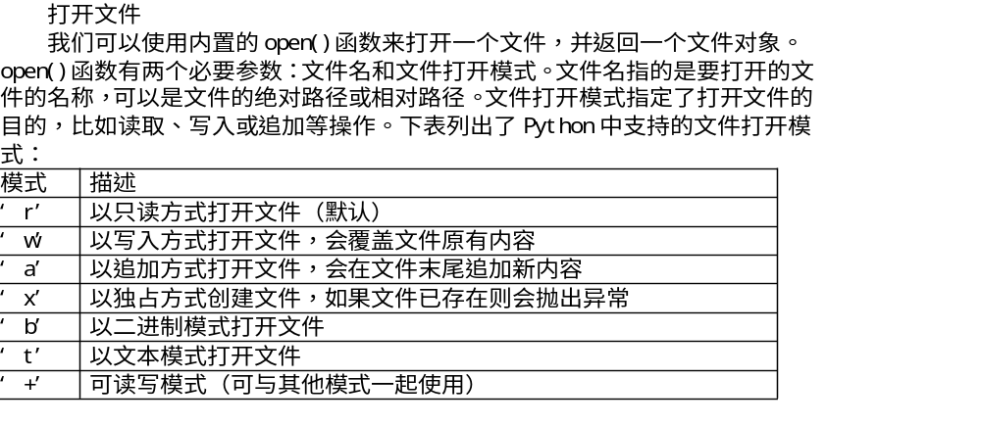


Slide 3
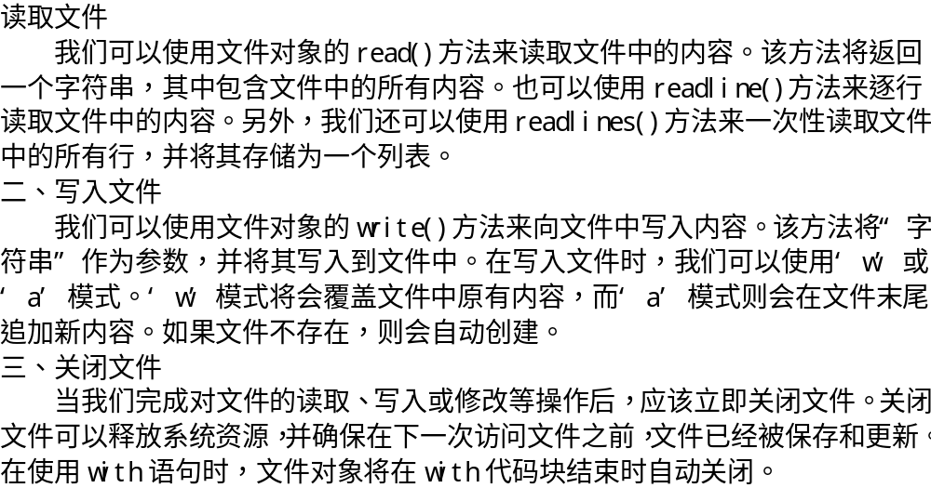

Slide 4
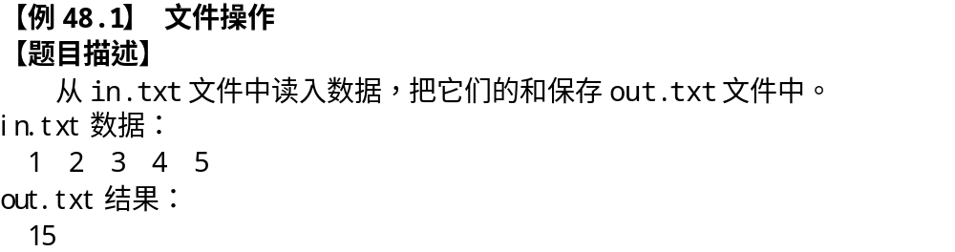
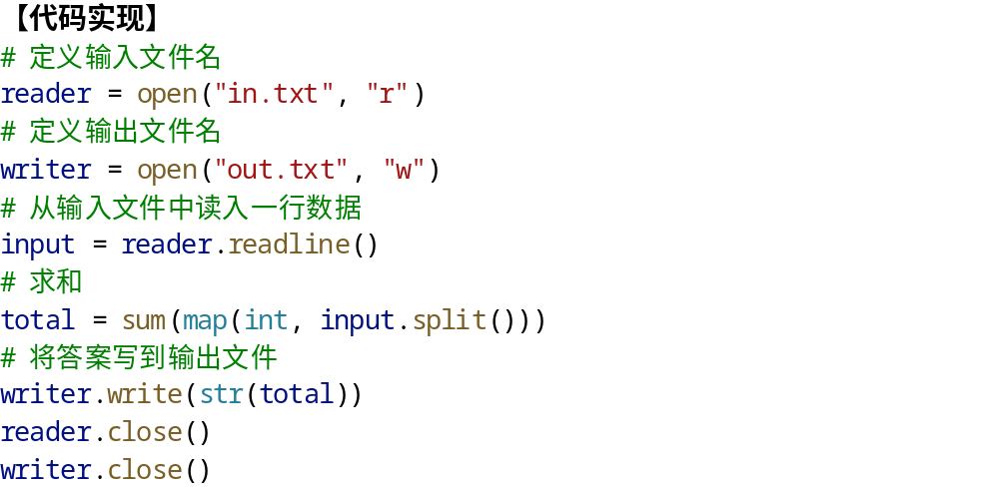

Slide 5
谢谢！

